Slide 1

计算机基础培训系列
C语言程序设计
AIR

Slide 2
目 录
第一章 计算机基础
计算机发展历史
计算机软、硬件组成
计算机性能指标
数与数制

Slide 3
目 录
第一章 计算机基础
8086/8088处理器结构
8086/8088指令系统

Slide 4
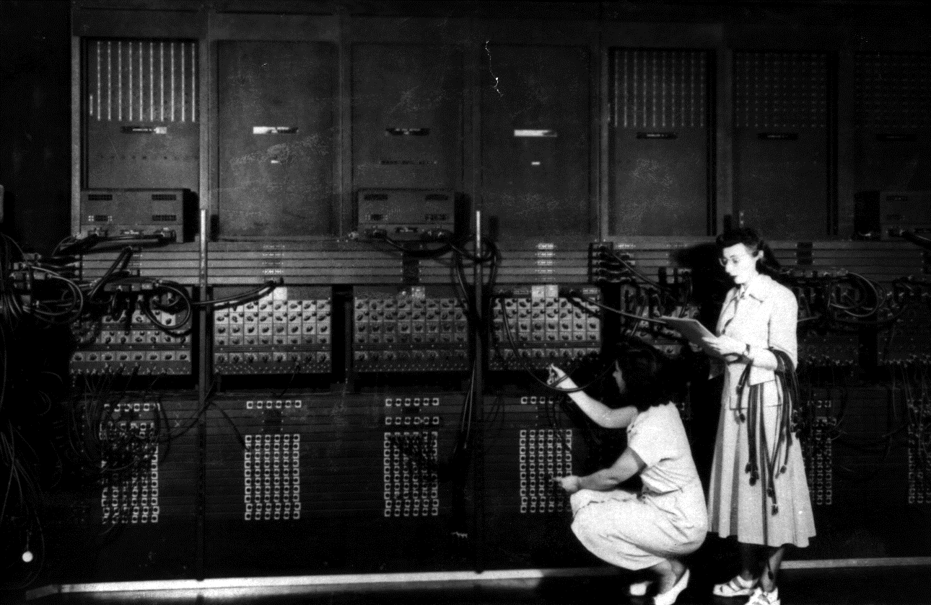
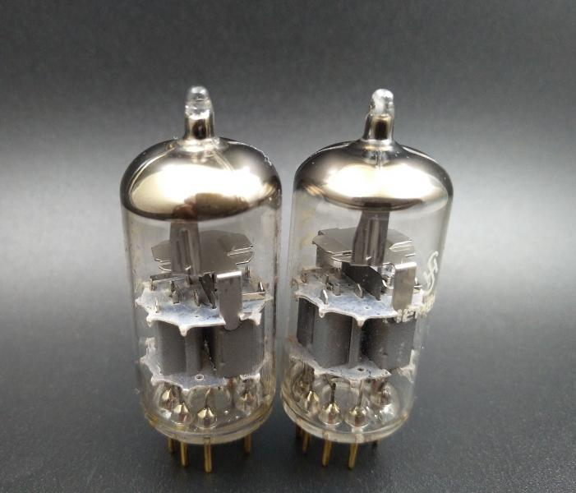
第一章 计算机基础
一、计算机发展史
世界第一台电子计算机 ENIAC，1946年正式上线。由美国政府和宾夕法尼亚大学合适开发，使用了18,000个电子管，70,000个电阻，占地170m²，重30吨，耗电160KW。
运算速度加法5000次/秒，乘法300次/秒。

Slide 5
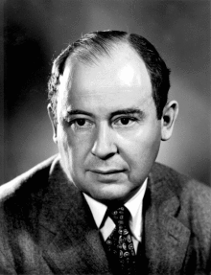
第一章 计算机基础
一、计算机发展史
1949年，由冯·诺依曼主导出的全新架构的电子计算机EDVAC交付，于1951年正式运行。
冯·诺依曼主要奠定了两个设计思想：
明确了计算机由五个部分组成：运算器、控制器、存储器、输入设备、输出设备。
根据电子元件具有双稳态的特点，确定在计算机采用二进制数制。
冯·诺依曼（1903-1957）美籍匈牙利

